Slide 1

Arena Interativa
Robô Estoura Balão

Slide 2
Sumário
Equipe Tema do Projeto Mapa mental Robô Controle | Arena Placar Regras Próximas entregas Repositório

Slide 3
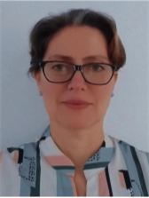
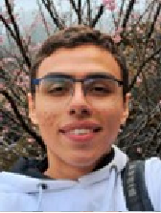
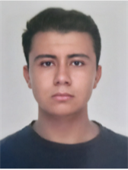
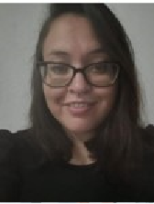
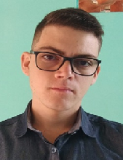
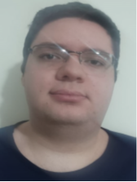
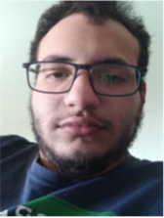
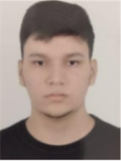
Equipe
Arena
Placar
Robô
Controle
Regras
José​
Elisângela
Mecânica / Programação
Eric
Eletrônica / Programação
Kaike
Mecânica / Eletrônica ​
Heloisa
Mecânica / Eletrônica
Gabriel
Eletrônica / Mecânica
João Vitor
Mecânica / Programação
João Pedro
​Programação / Eletrônica
José
Eletrônica / Programação

Slide 4
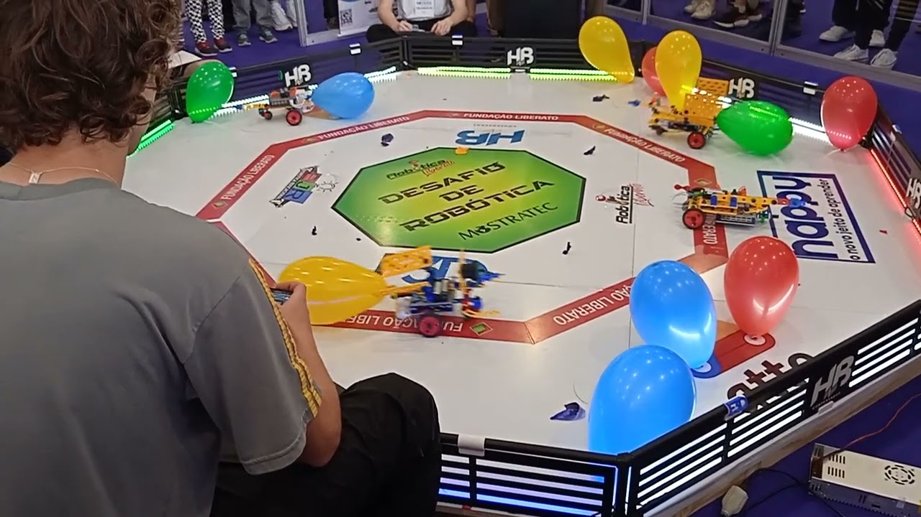
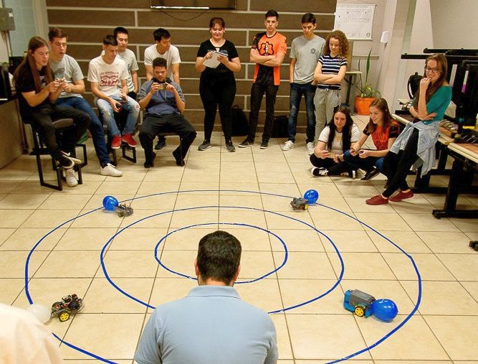
Tema do Projeto
(Imagem do Google)
(Imagem do Google)

Slide 5
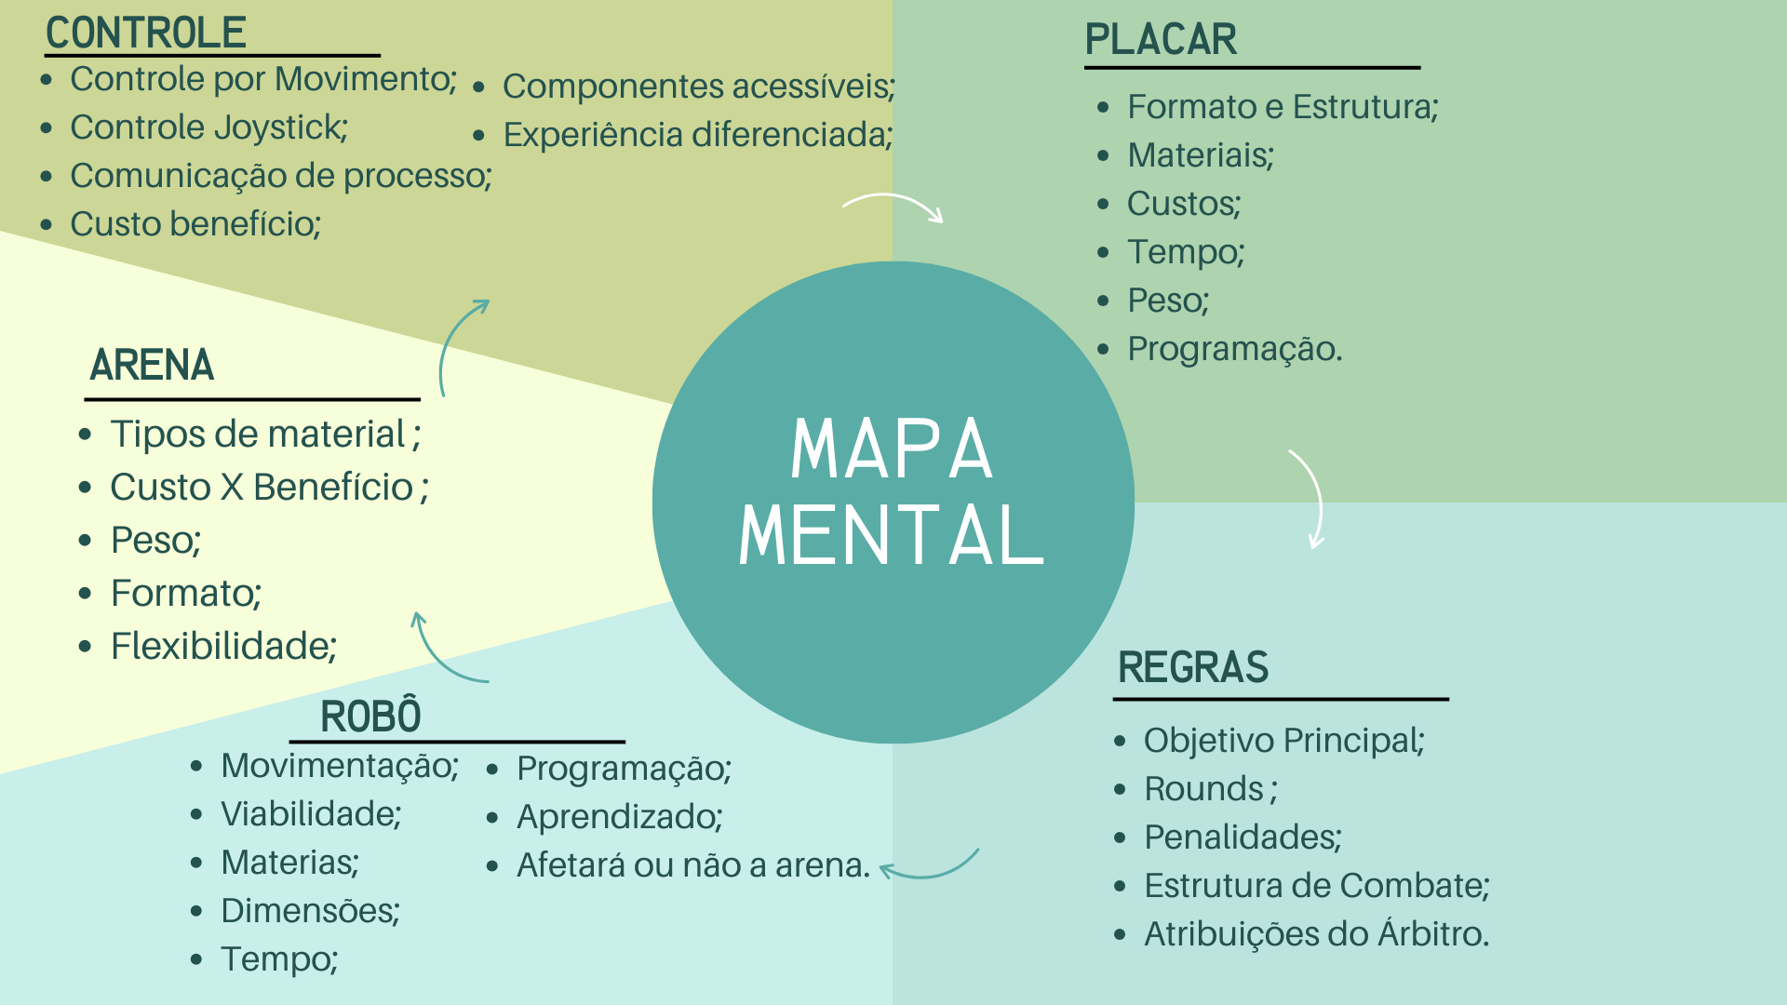
Mapa Mental
(Criação dos alunos MAV-04)

Slide 6
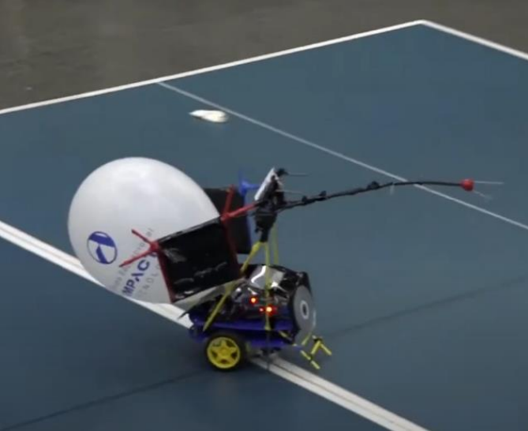
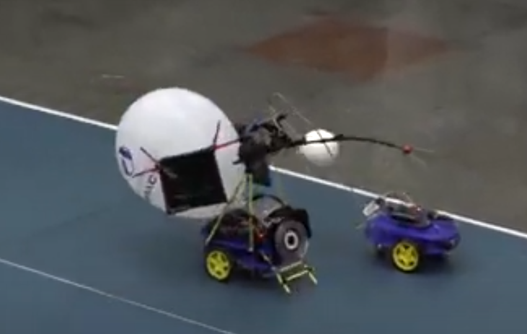
Robô - Inspiração
Robô de competição estoura balão
(Imagem do Google)
(Imagem do Google)

Slide 7
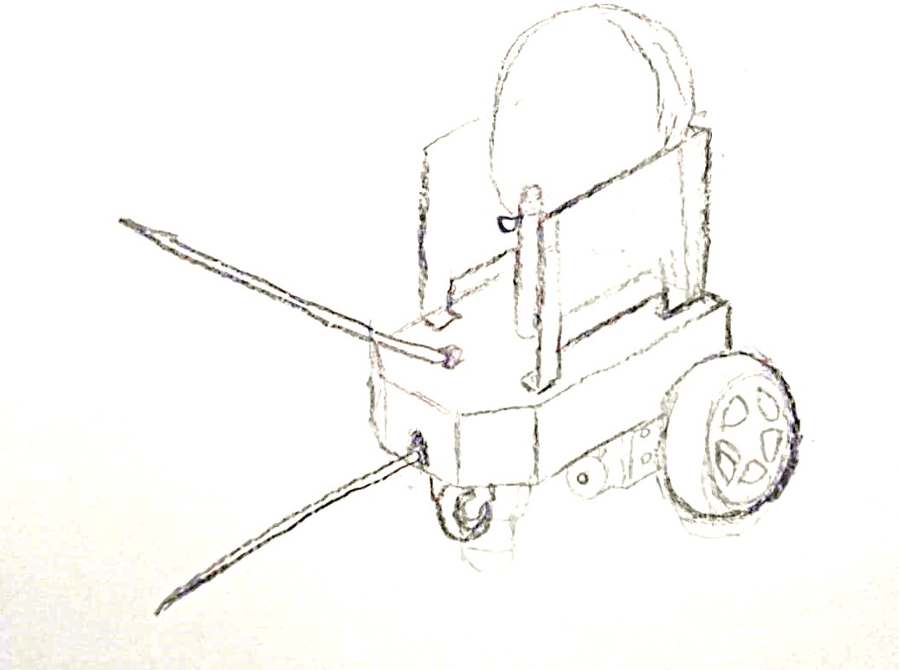
Robô - Croqui
(Criação dos alunos MAV-04)

Slide 8
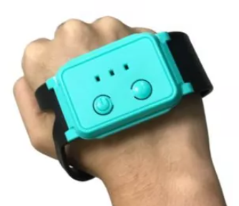
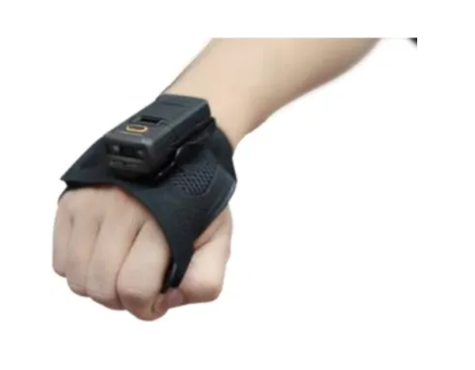
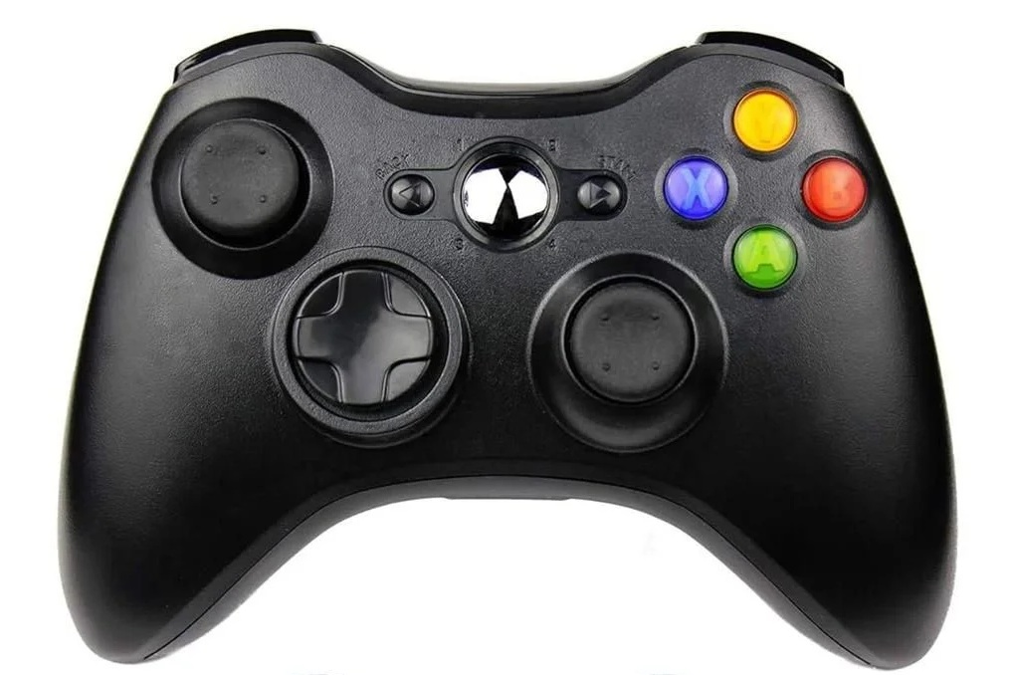
Controle
Controle por movimento
Controle Joystick
(Imagem do Google)
(Imagem do Google)

Slide 9
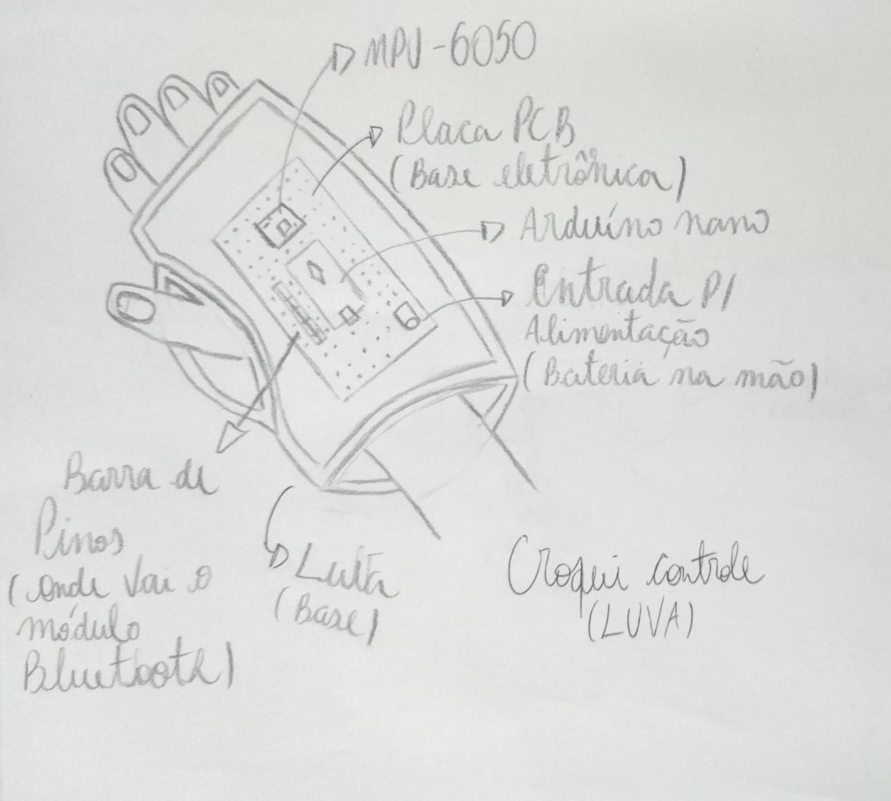
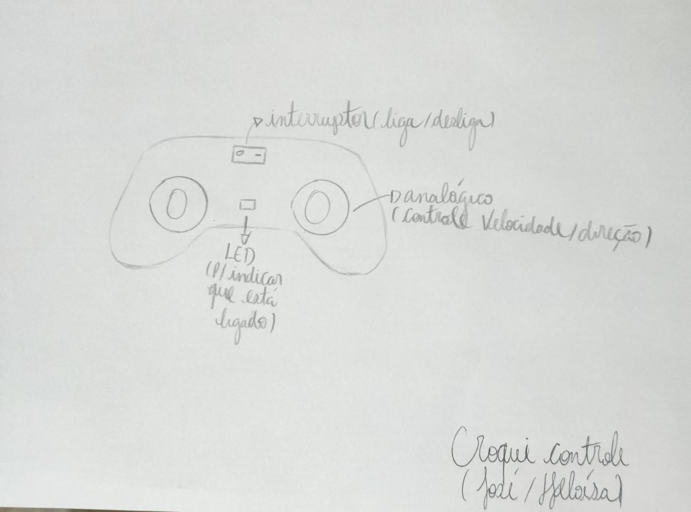
Croqui - Controle
(Criação dos alunos MAV-04)
(Criação dos alunos MAV-04)

Slide 10
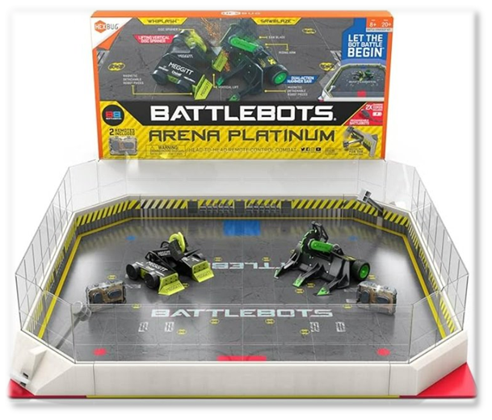
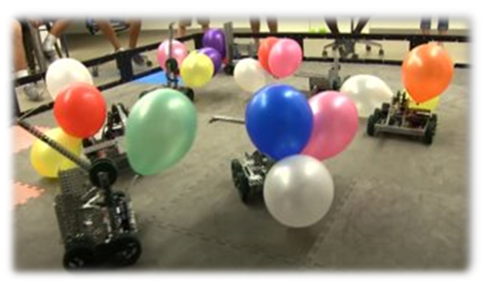
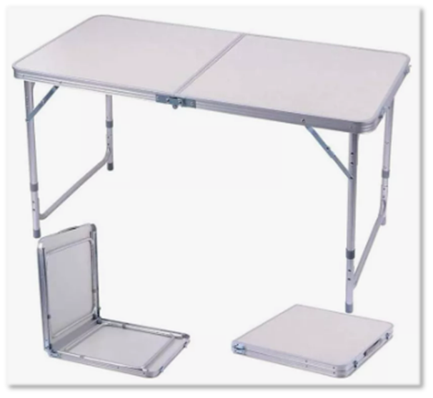
Arena
Arena de Batalha de Robôs
( Imagem do Amazon )
( Imagem do Youtube )
( Imagem do Mercado Livre )

Slide 11
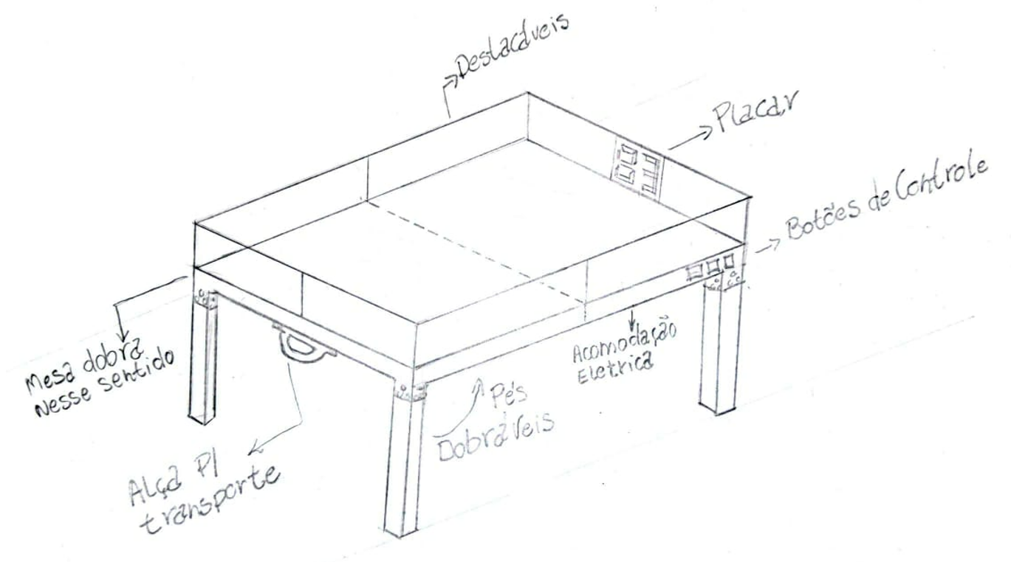
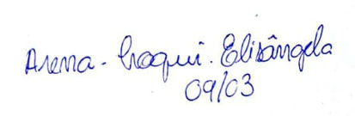
Croqui - Arena
(Criação dos alunos MAV-04)

Slide 12
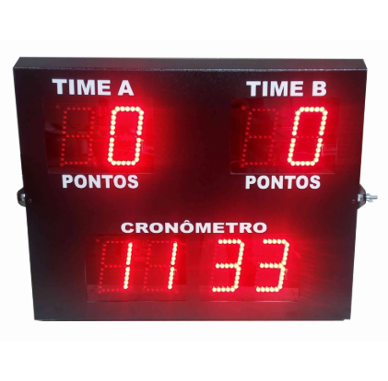
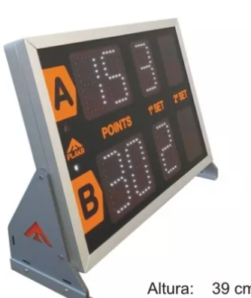
Placar
Placar de pontuação
(Imagem do Google)
(Imagem do Google)

Slide 13
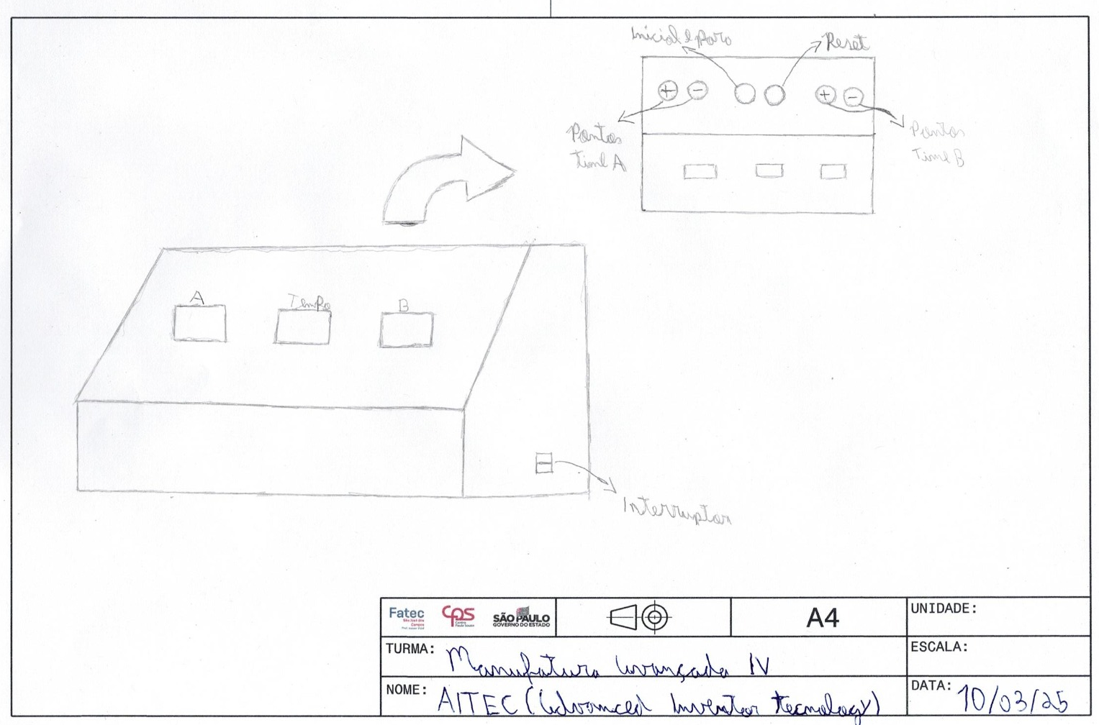
Croqui - Placar
(Criação dos alunos MAV-04)

Slide 14
REGRAS
Rodadas: 2 rounds de 2 minutos, E 1 ROUND DE DESEMPATE (SE NECESSÁRIO);
Balões: Cada robô possui 1 balão acoplado em sua estrutura (aos lados ou atrás);
Vencedor: O robô que estourar o balão do adversário primeiro, GANHA O ROUND, A EQUIPE QUE GANHAR DOIS ROUNDS VENCE A PARTIDA;
Caso não haja vencedor após os 2 rounds, um tempo extra de 1 MINUTO será adicionado para decidir o vencedor;
Posicionamento: Robôs começam de frente um para o outro, com marcação pré-definida na arena;
Penalidade por Fuga Excessiva: Se um robô ficar apenas fugindo e não tentar atacar, o robô ficará imóvel por 10 segundos NA MARCAÇÃO DE INÍCIO DE COMBATE.

Slide 15
PRÓXIMAS ENTREGAS
Cronograma;
Testes iniciais;
Definição de: Tamanho – Material – Tecnologias aplicadas - Componentes.

Slide 16

Repositório

Slide 17
Agradecemos pela Atenção!
Equipe AITEC

